Slide 1





TRƯỜNG TIỂU HỌC NHÂN CHÍNH
CHÀO ĐÓN CÁC THẦY CÔ GIÁO VỀ DỰ
CHÍNH TẢ
LỚP 3A4
Giáo viên: Nguyễn Thị Giang Thanh

Slide 2

Chính tả
Notes:
Nêu MĐ, YC của bài:
Nghe viết lại chính xác, trình bày đúng 8 dòng đầu của bài thơ Cây dừa
Viết đúng những tiếng có âm/ vần dễ lẫn: in/ inh
Viết đúng các tên riêng Việt Nam

Slide 3

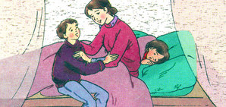
Chiếc áo len

Slide 4

Chính tả
Chiếc áo len
cuộn tròn
Nằm cuộn tròn trong chiếc khăn bông ấm áp, Lan ân hận quá. Em muốn ngồi dậy xin lỗi mẹ và anh, nhưng lại xấu hổ vì mình đã vờ ngủ.
Áp mặt xuống gối, em mong trời mau sáng để nói với mẹ: “ Con không thích chiếc áo ấy nữa. Mẹ hãy để tiền mua áo ấm cho cả hai anh em.”
N
ấm áp
L
E
ân hận
vờ ngủ
A
C
M
Notes:
GV đọc 1 lần 8 dòng đầu của bài thơ.
Hỏi HS về
Nội dung đoạn trích (tả các bộ phận lá, ngọn, thân, quả của cây dừa; làm cho cây dừa có hình dáng, hoạt động như con người)
-Bài chính tả có mấy câu ? (8 câu)
+ Bài ca dao được viết theo thể thơ nào? (thể thơ lục bát, 2 dòng tạo thành 1 câu thơ)
+ Chữ đầu mỗi dòng thơ viết như thế nào ? (viết hoa)
GV có thể hỏi thêm về dấu cuối mỗi dòng 6 tiếng (dấu phẩy), 8 tiếng (dấu chấm)
-GV lưu ý HS các chữ dễ lẫn khi viết (dang tay, bạc phếch, chải, hũ rượu)
Về cách trình bày trong vở ô li: GV chủ định hỏi sau khi viết bảng, HS quan sát phần trình bày trên khung kẻ ô li

Slide 5

cuộn tròn
ấm áp
ân hận
vờ ngủ
Notes:
HS đọc lại 4 chữ dễ lẫn mà GV vừa nêu.
Trong các chữ này, HS viết 2 chữ vào bảng theo yêu cầu: bạc phếch, hũ rưỡu

Slide 6
Viết từ khó:
cuộn tròn
ấm áp

Slide 7

ân hận
vờ ngủ
Notes:
HS viết 2 chữ vào bảng con, GV lưu ý HS viết ở dòng thứ 2 và dòng thứ 4 của bảng.

Slide 8
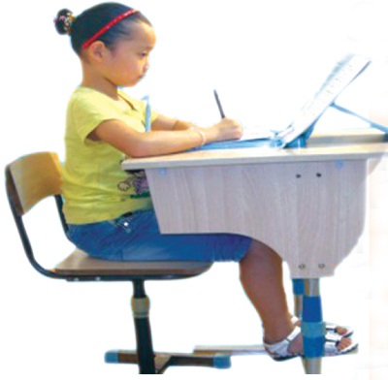
- Lưng thẳng, không tì ngực vào bàn.
- Đầu hơi cúi. Mắt cách vở khoảng 25cm.
- Tay trái tì nhẹ lên mép vở để giữ.
- Hai chân để song song, thoải mái.
Tư thế ngồi khi viết bài

Slide 9
Chiếc áo len
.
Nằm cuộn tròn trong chiếc chăn bông, Lan ân
hận quá. Em muốn ngồi dậy xin lỗi mẹ và anh,
Nhưng lại xấu hổ vì mình đã vờ ngủ.
Áp mặt xuống gối, em mong trời mau sáng để .
nói với mẹ: “ Con không thích chiếc áo ấy nữa. Mẹ
hãy để tiền mua áo ấm cho cả hai anh em.”
Điểm chính tả Điểm chữ viết
Notes:
GV cho HS xem cách trình bày
HS nêu cách trình bày (HS đã được học cách trình bày này từ tuần 16)

Slide 10
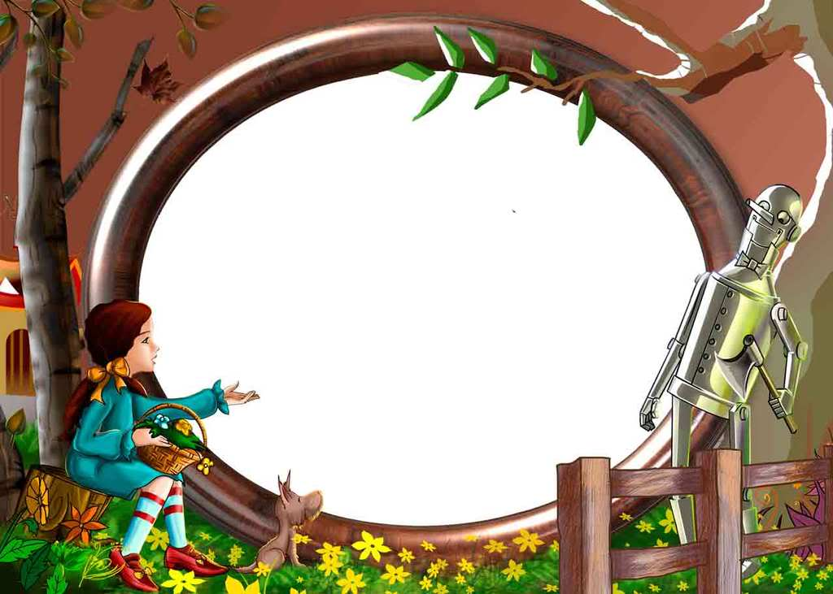
Bài tập
Chính tả
Notes:
HS để vở lên góc bàn, bảng con trước mặt

Slide 11
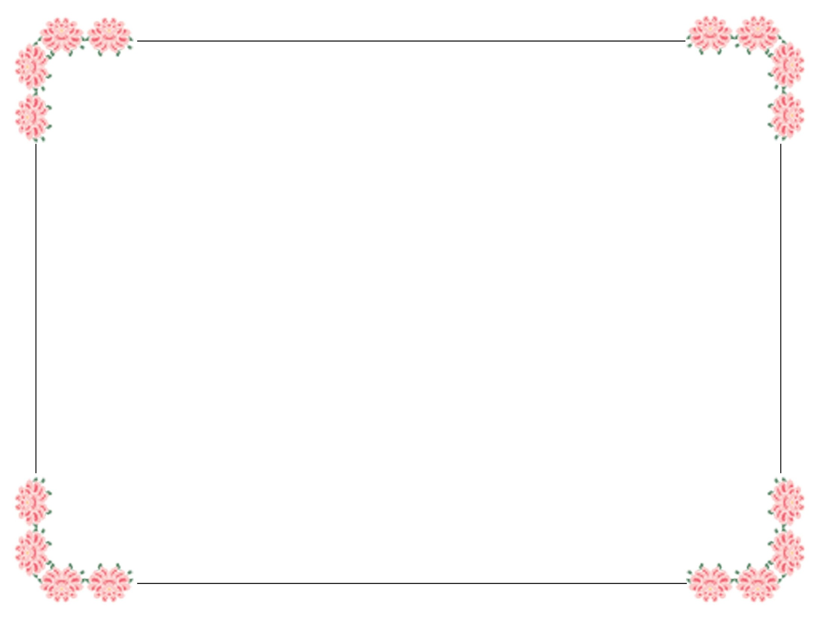
2. Điền vào chỗ trống:
  a) l hay n?
- cuộn ….òn
- …ân thật
- chậm …ễ
tr
ch
tr

Slide 12
3.Viết vào vở những chữ và tên còn thiếu trong bảng sau:
Số thứ tự | Chữ | Tên chữ
1
2
3
4
5
6
7
8
9
g
giê
giê hát
giê i
h
i
ca
kh
e-lờ
m

